Slide 1
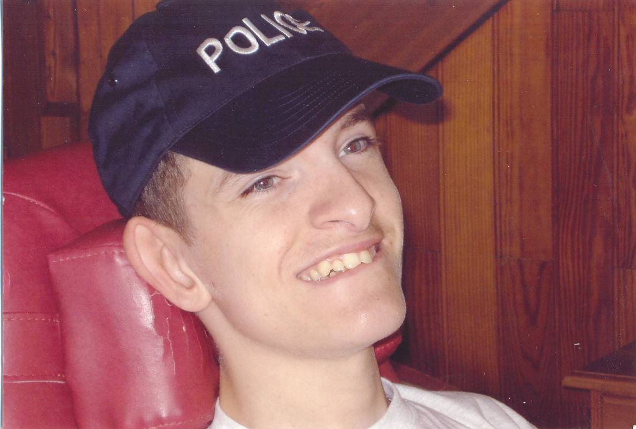
JE M’APPELLE YORICK
JE SUIS Né LE 5 NOVEMBRE 1990

